Slide 1

实验5 涡流效应的仿真研究
XI'AN JIAOTONG UNIVERSITY
电工电子教学实验中心

Slide 2

目
录
1
实验目的
2
实验原理
3
实验内容

Slide 3

一. 实验目的
1.学习使用ANSYS软件求解具有一定厚度的金属环在磁场中的涡流。
2.研究稳恒磁悬浮现象，分析铝环受力大小与悬浮高度的关系。
3.学习ANSYS软件二维轴对称和三维模型的建模仿真方法。
3/23

Slide 4

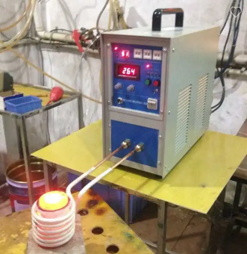
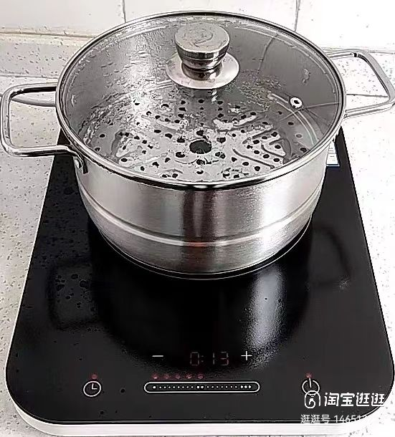

二. 实验原理
涡流：当大块金属处于变化的磁场中时，在其内部会感应出电流，这些电流在导体内部自成闭合回路，呈旋涡状流动。
涡流
电磁炉
感应冶炼炉
安检仪
扫雷器
4/23

Slide 5
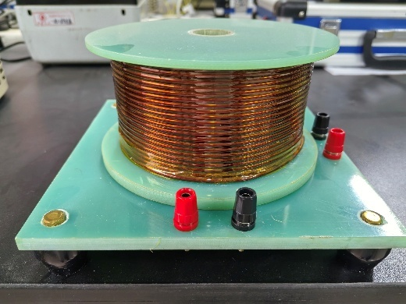
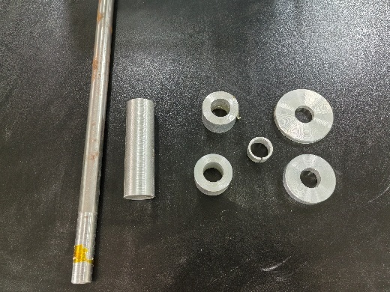
三. 实验内容
实验室提供两种线圈参数，参数分别如表1所示。图1所示为线圈和铁棒、不同尺寸的铝环、铁环。
表1 线圈，铁棒等参数
第一种线圈参数 | 第二种线圈参数 | 铁棒和铝环参数
线圈内直径：30mm 线圈外直径：120mm 线圈高度：70mm 线径（直径）：2mm 匝数：730匝 | 线圈内直径：30mm 线圈外直径：136mm 线圈高度：70mm 线径（直径）：3mm 匝数：375匝 | 铁棒直径：24mm 铁棒高度：70mm/250mm 铝环内直径：26mm 铝环外直径：40mm 铝环高度：10mm
图1线圈及铁棒、不同尺寸的铝环和铁环
5/23

Slide 6
三. 实验内容
实验任务：
(1)在ANSYS中,自选一种线圈参数，给线圈加工频50Hz，5A的交流电。铝环参数（内直径26mm，外直径40mm，高度10mm），仿真计算铝环子午面的涡流密度分布及铝环的受力，分析铝环是否可以悬浮。
(2) 采用参数扫描方法分析铝环沿螺线管线圈轴向不同高度时的受力变化，确定铝环能稳恒悬浮的最高位置。
(3)若将铝环置换为相同尺寸的铁环,仿真分析铁环子午面的涡流密度分布，和铁环能悬浮的最高位置。
(4)建立线圈和铝环的三维模型，并在铝环上沿轴向开槽，仿真分析铝环的涡流密度及受力变化情况，并讨论此时铝环能否悬浮。
(5)（选做）自行设计铝环/铝盘尺寸，使得铝环/铝盘可以悬浮高度>10mm, 比一比谁设计的铝环重量更大。思考相同重量的铝环，厚度越厚，涡流越大/小？厚度越薄，涡流越大/小？
6/23

Slide 7
实验6 无损耗均匀传输线
XI'AN JIAOTONG UNIVERSITY
电工电子教学实验中心

Slide 8
目
录
1
实验目的
2
实验原理
3
实验内容

Slide 9
一. 实验目的
1.研究正弦稳态情况下无损耗均匀传输线在不同终端条件时沿线电压的分布规律。
2.学习测定波长、频率、驻波比、反射系数、负载阻抗等参数。
3.学习用集总参数电路模拟分布参数传输线，测量沿线电压分布规律。
9/23

Slide 10
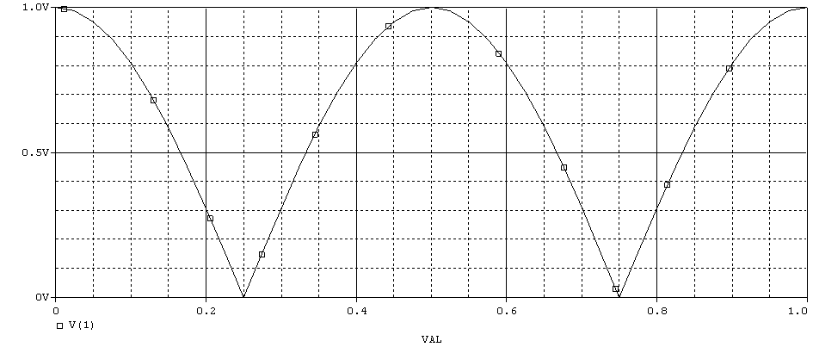
二. 实验原理
01
无损耗均匀传输线终端开路.短路，匹配负载时，沿线电压波形为：
终端开路
终端匹配负载
终端短路
10/23

Slide 11
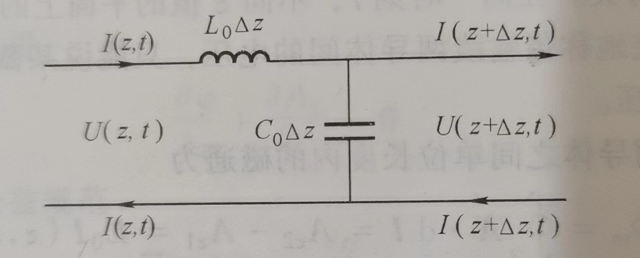
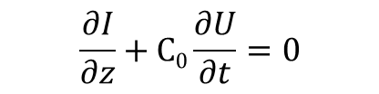
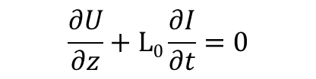
二. 实验原理
01
无损耗均匀传输线满足方程：
$$\frac{∂U}{∂z}+L0\frac{∂I}{∂t}=0$$
$$\frac{∂I}{∂z}+C0\frac{∂U}{∂t}=0$$
02
由方程可得到传输线的电路模型：
03
从电路观点来看，传输线又称为分布参数电路，分布参数完全由L₀和C₀决定。
11/23

Slide 12

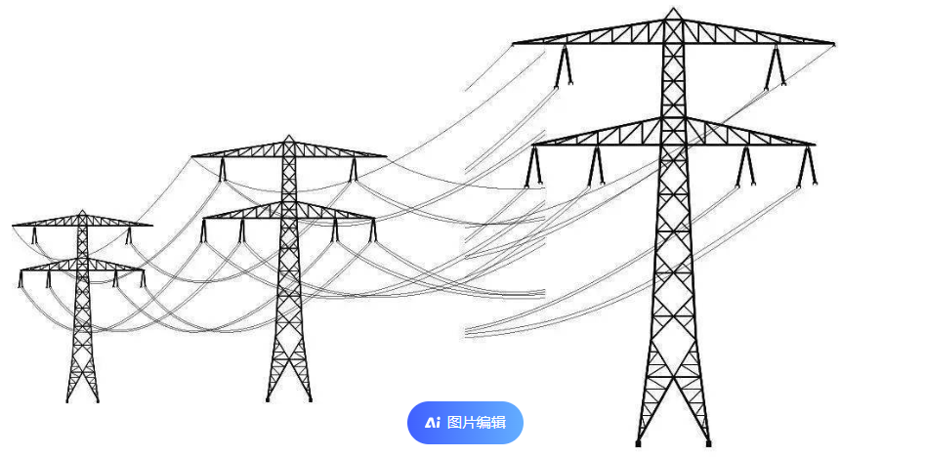

二. 实验原理
问题引出:研究输电线路上发生故障后的波过程，实际试验难度大，怎么办？
解决方案：利用输电线具有分布参数的特征，搭建一种可近似模拟输电线上波过程的分布参数电路。
参考文献：李传健，陈炯聪，黄曙.LC元件级联电路模拟行波过程有效性分析[J].电网与清洁能源，2015.
12/23

Slide 13
三. 实验内容——PSpice仿真
实验任务：在PSpice中建立图3.3.3-2所示正弦稳态仿真电路图，完成仿真任务1-6。
图3.3.3-2 正弦稳态仿真电路
仿真步骤提示：
（1）创建工程
步骤1：双击桌面Capture CIS图标→OrCAD Capture→OK。
步骤2：在主界面菜单栏选择File→New→Project，在New Project窗口中输入工程名，保持默认PSpice Analog or Mixed A/D选项选中，设置工程文件存储在默认路径，单击OK按钮，在弹出的Create PSpice Project窗口中选择Create a blank project，单击OK。
13/23

Slide 14
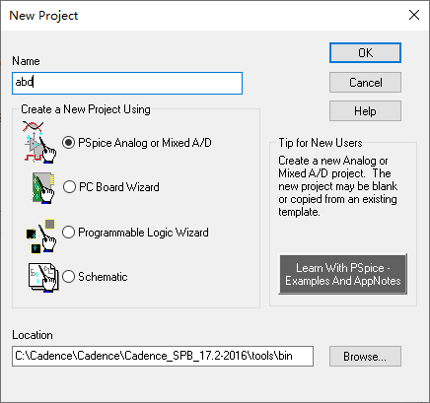
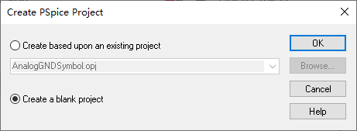
三. 实验内容——PSpice仿真
14/23

Slide 15
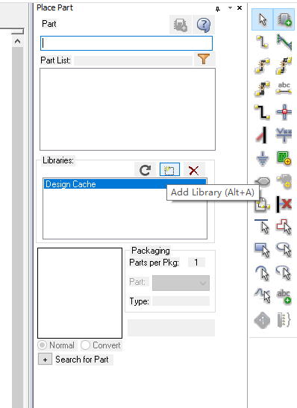
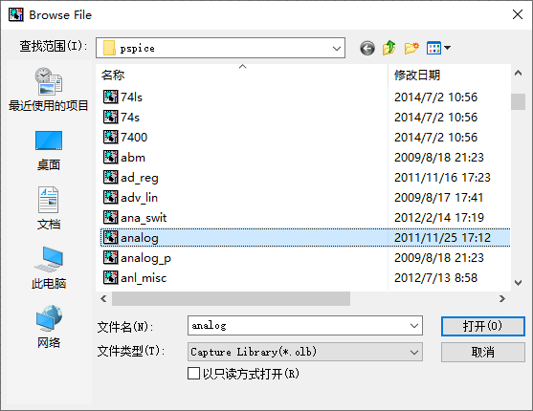
三. 实验内容——PSpice仿真
共添加analog，sources，和special三个库
15/23

Slide 16
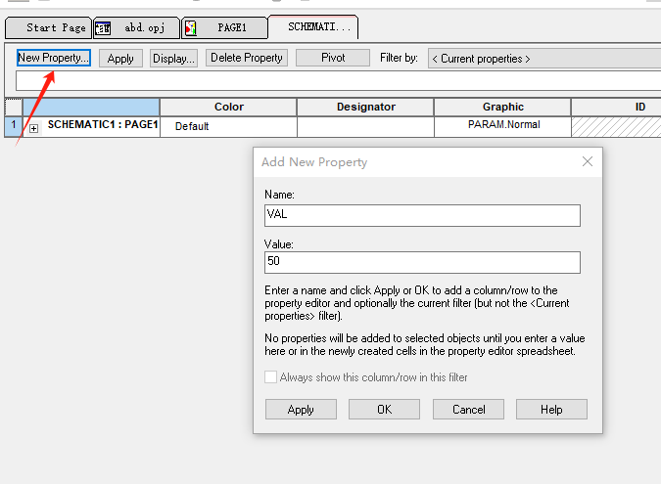
三. 实验内容——PSpice仿真
（2）编辑原理图
步骤1：放置元器件。菜单栏选择Place →Part，放置电阻（R/ANALOG），交流源（VAC/SOURCE），
传输线（T/Design Cache），参数元件（PARAM/SPECIAL）及接地（Place→Ground→0/SOURCE→OK）
步骤2：连线。菜单栏选择Place →Wire，按图3.3.3-2连线。
步骤3：设置参数。电阻 ， VAC交流源，幅值=1，相位=0°，传输线参数：f=3G，NL={VAL}，Z₀=50。双击参数元件PARAM→New Property，打开Add New Property窗口，设置其Name：VAL，Value：50，单击“Apply”按钮
步骤4：标注结点。菜单栏选择Place→Net Alias，根据图3.3.3-2标注结点。
16/23

Slide 17
三. 实验内容——PSpice仿真
步骤5：设置分析类型。菜单栏选择PSpice→New Simulation Profile，打开New Simulation窗口，在Name栏输入名称，单击Create，弹出Candence Product Choices窗口，选择PSpice A/D，单击OK按钮弹出Simulation Settings窗口，在Analysis type下拉菜单中选择AC Sweep分析类型，设置Start Frequency：3GHz，End Frequency：3GHz，Points/Decade：1，单击“确定”按钮。
同时在Options框中，勾选Parametric Sweep复选框，在Sweep variable框中，勾选Global parameter单选框，并输入扫描参量Parameter name为VAL。在Sweep type框中，设置 Start value：0；End Value:1；Increment：0.025，单击“确定”按钮。
（3）仿真计算
步骤1：在主窗口菜单栏选择PSpice →Run启动仿真计算。
（4）查看结果
步骤1：运行完成后，自动弹出后处理窗口，在菜单栏选择Trace→Add Trace，打开Add Traces窗口，在输出变量框中选择相应结点电压或电流，单击OK，查看仿真结果。
17/23

Slide 18
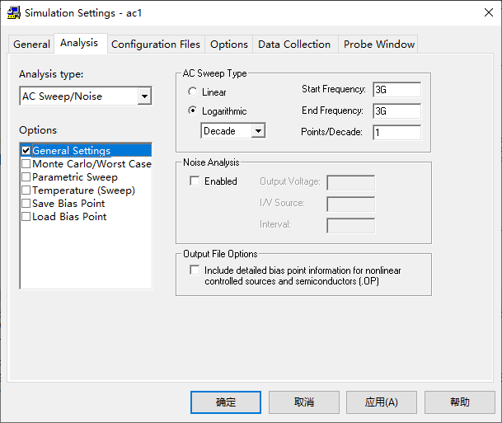
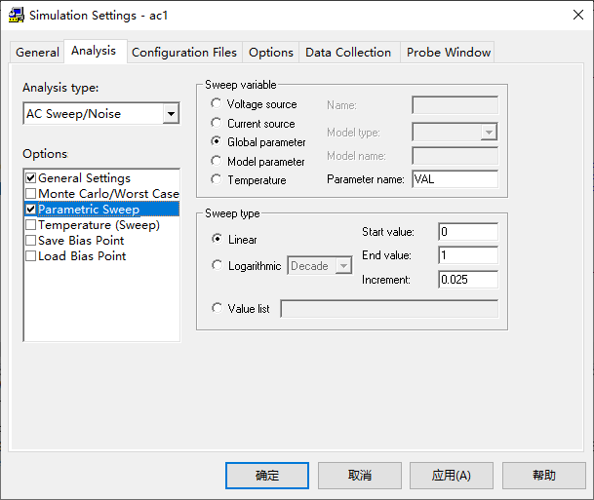
三. 实验内容——PSpice仿真
18/23

Slide 19
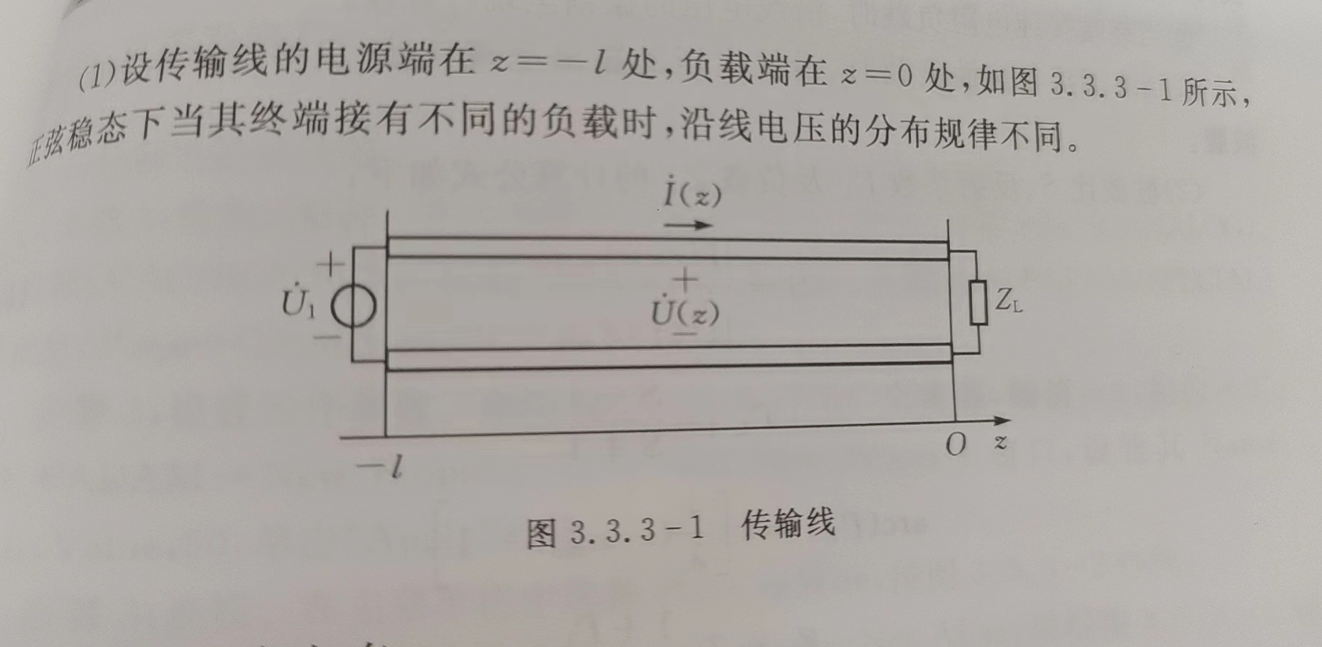
三. 实验内容——PSpice仿真
仿真任务：
（1）开路状态下，从结点1观察沿线电压及电流波形，并确定驻波比和反射系数。
（2）短路状态下，从结点1观察沿线电压及电流波形，并确定驻波比和反射系数.
（3）终端接50Ω匹配电阻时，从结点1观察沿线电压及电流波形，并确定驻波比和反射系数。
（4）终端接300Ω电阻时，从结点1观察沿线电压波形，并在波形上采集数据点，计算驻波比、反射系数及终端负载阻抗
驻波比S、反射系数 及负载Z_{L}的计算公式为：
19/23

Slide 20
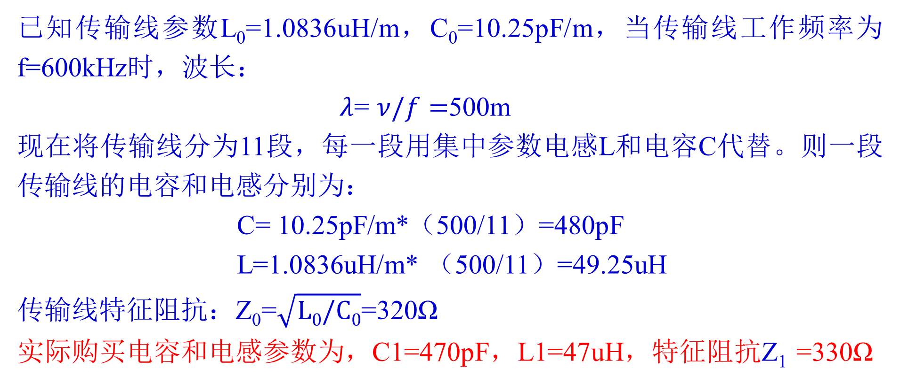
三. 实验任务—用集总参数电路等效分布参数电路
已知传输线参数L₀=1.0836uH/m，C₀=10.25pF/m，当传输线工作频率为f=600kHz时，波长：
$λ$= $ν/f=$500m
现在将传输线分为11段，每一段用集中参数电感L和电容C代替。则一段传输线的电容和电感分别为：
C= 10.25pF/m*（500/11）=480pF
L=1.0836uH/m* （500/11）=49.25uH
传输线特征阻抗：Z₀=$\sqrt{L0/C0}$=320Ω
实际购买电容和电感参数为，C1=470pF，L1=47uH，特征阻抗Z₁ =330Ω
20/23

Slide 21
三. 实验任务—用集总参数电路等效分布参数电路
分布参数电路模型：
搭接电路并测量：
（1）终端开路状态下，测量沿线各节点电压有效值，并绘制成曲线。
（2）终端短路状态下，测量沿线各节点电压有效值，并绘制成曲线。
（3）终端接330Ω匹配电阻时，测量沿线各节点电压有效值，并绘制成曲线。
21/23

Slide 22
六.实验及报告要求
实验分组：一人一组
实验报告要求：
实验报告上所有任务填写完整。
实验结束1周内将报告提交超星学习通。
22/26

Slide 23
谢谢您的聆听
电工电子教学实验中心

